Slide 1
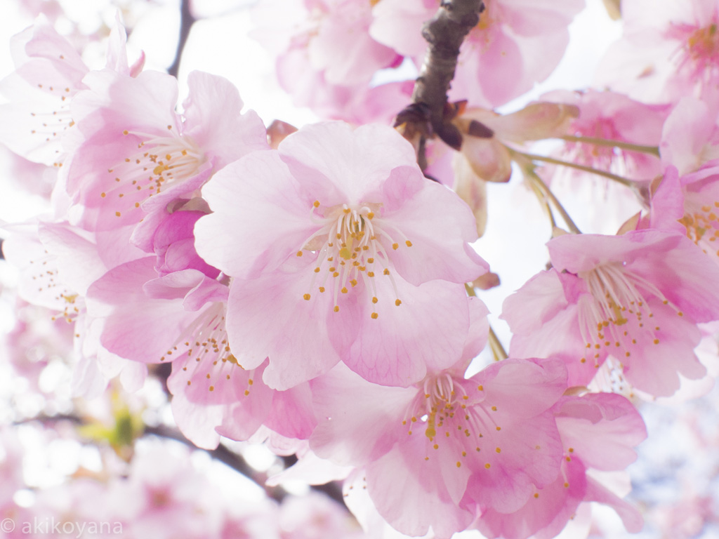
স্বাগতম

Slide 2
শিক্ষক পরিচিতি
মোঃ মহসীন আলম
এম,এস-সি (গণিত), বি,এড
সহকারী শিক্ষক (গণিত)
বাগেরহাট উচ্চ বিদ্যালয়
ফেনী সদর, ফেনী।

Slide 3
পাঠ পরিচিতি
নবম-শ্রেণি
উচ্চতর গণিত
অধ্যায় - ১৩

Slide 4
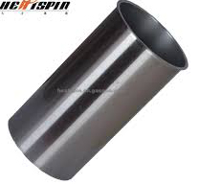
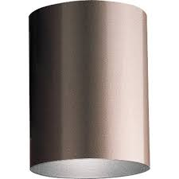
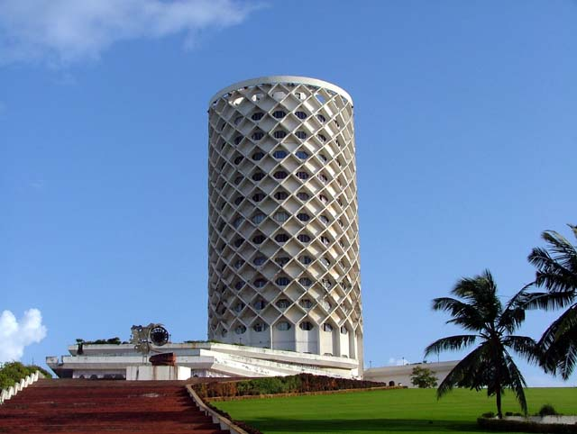
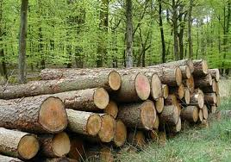

Slide 5
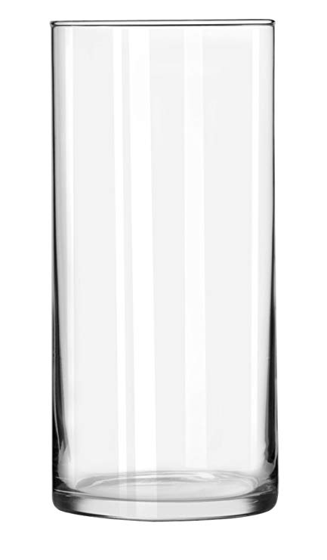
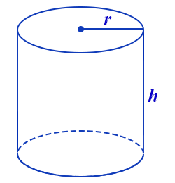
নিচের চিত্রগুলো লক্ষ্য কর
নিচের চিত্রগুলোর আকৃতি কেমন ?
বেলন আকৃতির

Slide 6
আজকের পাঠের আলোচ্য বিষয়
বেলন আকৃতির বস্তুর পৃষ্ঠতলের ক্ষেত্রফল ও আয়তন নির্ণয়

Slide 7
আজকের পাঠের শিখনফল
এই পাঠ শেষে শিক্ষার্থীরা –
চিত্রসহ বেলন কি তা বলতে পারবে।
বেলনের বিভিন্ন অংশ সনাক্ত করে সূত্র প্রদান করতে পারবে।
বেলন সম্পর্কিত বিভিন্ন সূত্র প্রয়োগ করে গাণিতিক সমস্যাবলীর সমাধান করতে পারবে।

Slide 8
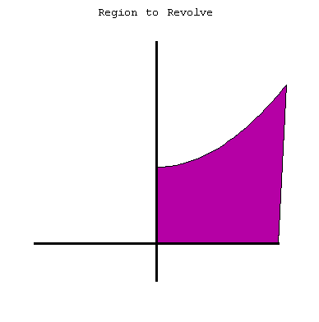
বেলন

Slide 9
উচ্চতা
সৃজক
ভুমির ব্যাসার্ধ্য

Slide 10
কোন আয়তক্ষেত্রের যে কোন বাহুকে অক্ষ ধরে
আয়তক্ষেত্রটিকে ঐ বাহুর চর্তুদিকে ঘোরালে
যে ঘন বস্তুর সৃস্টি হয়, তাকে সমবৃত্তভূমিক বেলন বা সিলিন্ডার বলে ।

Slide 11
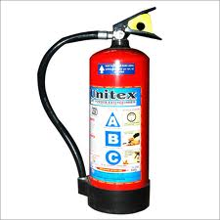
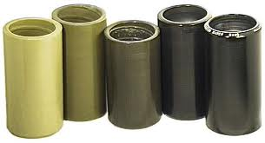

Slide 12
বৃত্ত
দৈর্ঘ্য = 2πr
বক্রতলের ক্ষেত্রফল
আয়তক্ষেত্র
প্রস্থ = h
উচ্চতা v = h
2πr$×$h = 2πrh
দৈর্ঘ্য$×প্রস্থ$

Slide 13
বৃত্তের ব্যাসার্ধ্য r হলে
বৃত্তের পরিধি = 2πr
বৃত্তের ক্ষেত্রফল = πr²
h
বক্রতলের ক্ষেত্রফল = 2πr×h = 2πrh
πr²
সমগ্র তলের ক্ষেত্রফল = বক্রতলের ক্ষেত্রফল + ২ টি বৃত্তের ক্ষেত্রফল
= 2πrh + 2πr²
= 2πr (h + r)

Slide 14
বেলনের আয়তন
=ভূমিরক্ষেত্রফল$×$উচ্চতা
=বৃত্তেরক্ষেত্রফল$×$ উচ্চতা
= πr²h
h
ভূমির ক্ষেত্রফল বা
বৃত্তাকার তলের ক্ষেত্রফল = π r² বর্গ একক
বেলনের আয়তন = π r² h ঘন একক

Slide 15
সূত্রগুলো আরো একবার দেখে নেই
বেলন
এর
বক্রতলের ক্ষেত্রফল =
2πrh
বর্গ একক
সমগ্রতলের ক্ষেত্রফল =
2πr (h + r)
বর্গ একক
πr²
বৃত্তের ক্ষেত্রফল =
বর্গ একক

Slide 16
একক কাজ
১। বেলন কাকে বলে ?
২। বৃত্তাকার তল কী?
৩।সৃজক কাকে বলে?

Slide 17
জোড়ায় কাজ
ব্যাসার্ধ্য = 5 সে,মি,
উচ্চতা = 12 সে,মি,
১)বেলন কী ?
২) পৃষ্ঠতলের ক্ষেত্রফল নির্ণয় কর।

Slide 18
জোড়ায় কাজের সমাধানটি হয়েছে কি-না মিলিয়ে নেই
দেওয়া আছে ,
বৃত্তের ব্যাসার্ধ্য r = 5 সে, মি
উচ্চতা h = 12 সে,মি
পৃষ্ঠতলের ক্ষেত্রফল = 2πrh বর্গ একক
= 2 × 3.1416 ×5×12 বর্গ সে, মি
= 376.992 বর্গ সে, মি

Slide 19
দলীয় কাজ
কাগজ
10cm
20 cm
কাগজটি দ্বারা সৃষ্ট বেলনের সম্পুর্ণতলের ক্ষেত্রফল নির্ণয় কর ?

Slide 20
মূল্যায়ন-১
কোনো একটি আয়তক্ষেত্রের দৈর্ঘ্য 15 সে,মি ও প্রস্থ 6 সে,মি। একে বৃহত্তর বাহুর চতুর্দিকে ঘোড়ালে ঘন বস্তু তৈরী হয়।
ক) উদ্দীপকের তথ্যগুলো চিত্রের মাধ্যমে প্রকাশ কর ।
খ) ঘনবস্তুটির পৃষ্ঠতলের ক্ষেত্রফল নির্ণয় কর।
গ) ঘনবস্তুটির আয়তনের সমান আয়তন বিশিষ্ট্য ঘনকের একবাহুর দৈর্ঘ্য নির্ণয় কর ।

Slide 21
মূল্যায়ন-২
10 সে.মি উচ্চতা বিশিষ্ট একটি বেলনের ভূমির ব্যাসার্ধ 8 সে.মি । এর সম্পূর্ণ পৃষ্ঠের ক্ষেত্রফল ও আয়তন নির্ণয় কর ।

Slide 22
বাড়ির কাজ
25 সে,মি
8 সে,মি
ক) বস্তুটির ভূমির ক্ষেত্রফল নির্ণয় কর।
খ) বস্তুটির বক্রতল ও সমগ্রতলের ক্ষেত্রফল নির্ণয় কর।
গ) বস্তুটি পানি দ্বারা পুর্ণকরা হলে মোট কত লিটার পানি ধরবে ?

Slide 23
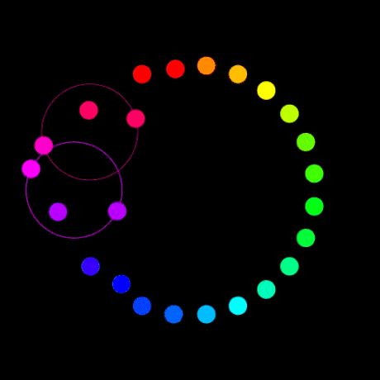
আল্লাহ হাফেজ

